Slide 1
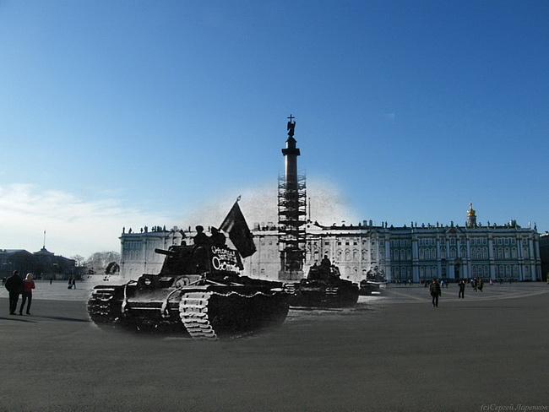
Блокада и мы.
ГБОУ СОШ № 553 с углубленным
изучением английского языка
Выполнила:
Базанова Елизавета
Ученица 9 А класса
Руководитель:
Арбузова Т.Г.

Slide 2
Цель:
Изучить отношение моего поколения к Блокаде Ленинграда.
Задачи:
Изучить литературу по данной теме.
Составить и провести опрос среди учащихся.
Провести исследование с целью выяснить отношение молодежи к Блокаде.

Slide 3
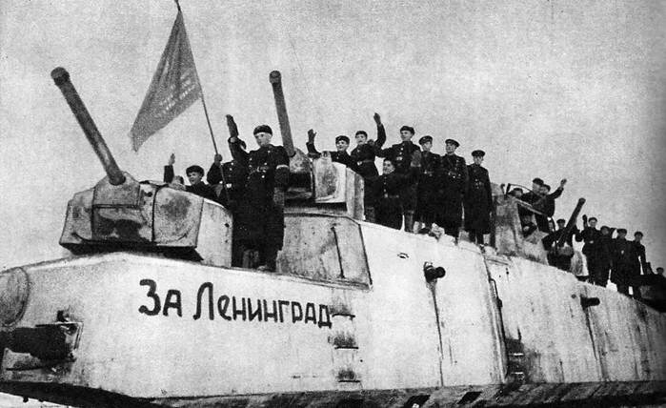
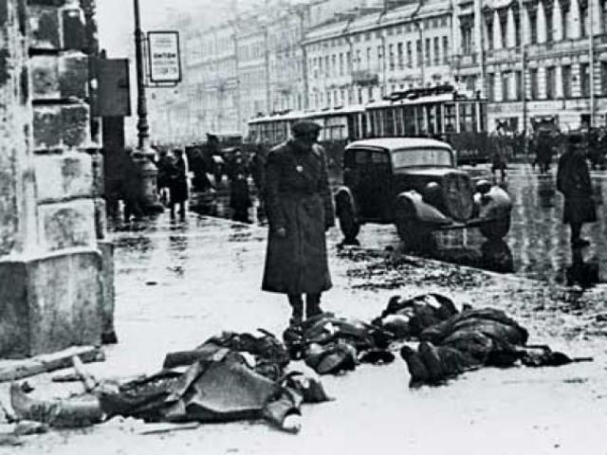
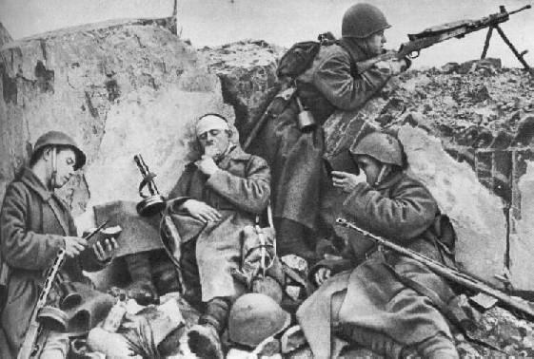
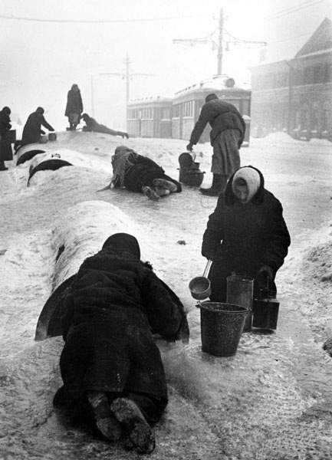
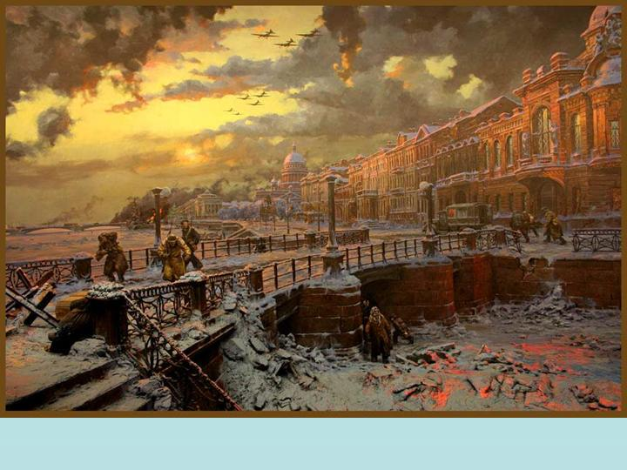
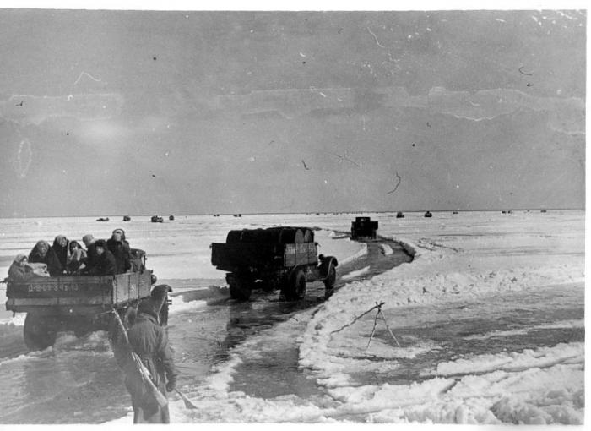
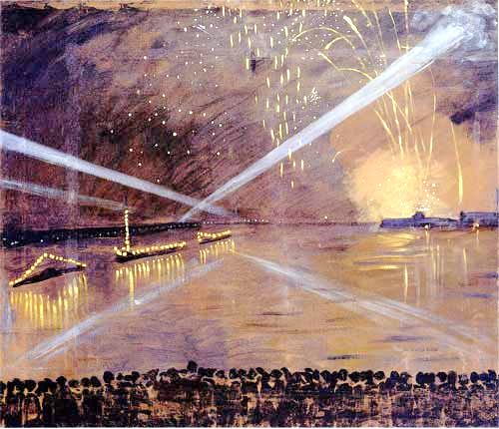
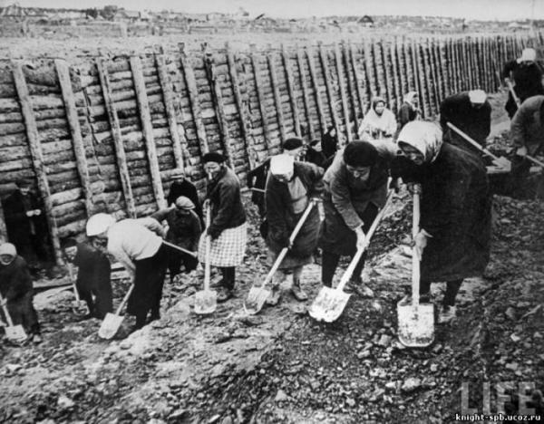

Slide 4
Исследовательская часть.
Среди учащихся 5 – 11 классов был проведен опрос, состоящий из 6 вопросов:
Блокада Ленинграда – это …
Я уверен(а) в своих исторических знаниях о блокаде: да, нет, не очень.
Я считаю, что память о Блокаде Ленинграда: надо хранить, потому что… ; не надо хранить, потому что…
Мне интересно узнавать новое о Великой Отечественной Войне и Блокаде Ленинграда: да, нет, не очень.
В моей семье бережно хранят память об этих событиях: да, нет, затрудняюсь ответить.
Мои родные были участниками этих событий: да (с развернутым ответом), нет, не очень.
Всего в опросе приняло участие 273 человека, что составляет более 70% учащихся школы. В частности, 120 человек из 5-7 классов, 79 человек из 8 – 9 классов, 73 человека из 10-11 классов.

Slide 5
Я уверен(а) в своих исторических знаниях о блокаде.
Большинство учеников не уверены в своих знаниях о Блокаде Ленинграда: 69% 5-7 классы, 57% 8-9 классы, 72% 10-11 классы. Более уверены в своих знаниях лишь 9 классы – 44%, что может быть из-за того, что в школьном курсе Блокада и ВОВ начинает проходиться лишь с 9-ого класса. Так же низкая уверенность может быть тем, что важен личный интерес, а не просто «галочка» посещения мероприятий.

Slide 6
Я считаю, что память о Блокаде Ленинграда…
Большинство ребят считают, что память о блокаде надо хранить: 96% 5-7 классы, 93% 8-9 классы, 97% 10-11 классы.

Slide 7
Мне интересно узнавать новое о Великой Отечественной Войне и Блокаде Ленинграда
Большинству учеников интересно узнавать о ВОВ и Блокаде: 80% 5-7 классы, 90% 8-9 классы, 84% 10-11 классы. Самый меньший интерес проявляют 5-7 классы, что можно оправдать возрастом, а так же большим отдалением поколений.

Slide 8
В моей семье бережно хранят память об этих событиях
Во многих семьях бережно хранят память о Блокаде: 67% 5-7 в классах, 60% 8-9 в классах, 69% 10-11 в классах. Меньше всего – в 10-11 классах – 12%.

Slide 9
Мои родные были участниками этих событий
Родственники многих учащихся были участниками этих событий: 64% в 5-7 классах, 81% в 8-9 классах, 77% в 10-11 классах. Целых 17% учащихся 5-7 классов утверждают, что их родственники не воевали.

Slide 10
Выводы
Многие ребята уважительно относятся к Блокаде Ленинграда и Великой Отечественной Войне. Безусловно, есть дети, которым это неинтересно вообще. Достаточно большой процент ребят просто отмахиваются под предлогом «не знаю», «не уверен», «затрудняюсь ответить». Так же, меня расстроил низкий процент ответа на вопрос «в моей семье бережно хранят память об этих событиях». Это достаточно странно, ведь наши родители – приближенное поколение к Блокаде. Но, все же, большинство уважает, помнит, гордится! Это не может ни радовать.
Увидев достаточный интерес к этому вопросу, я считаю возможным улучшить внеклассную работу, помочь классным руководителям, сделать социальный проект. В него можно будет включить листочки книги память нашей школы, детские иллюстрации, крупицы семейных воспоминаний. Изменить подход к «блокадным» мероприятиям - добавить участие детей и педагогов, отстранить простые формальные беседы.
Сопоставление ученика, думающего о Блокаде, хоть чуть-чуть, и отрывки из дневников и документах о Блокаде могут повлиять на интерес к этому событию. Я думаю, что к школьникам нужно подходить с неформальной стороны – то есть, не проводить скучные лекции и беседы, безусловно, они интересны, но, далеко не всякий ученик захочет их слушать. Когда ребенок может сам увидеть, попробовать, найти, узнать ему гораздо интереснее.

